Slide 1
Hogyan bánjunk a javainkkal?

Slide 2
Kedves Hittanos Barátom! Isten hozott!
A digitális hittanórán szükséged lesz a következőkre:
Internet kapcsolat
Laptop, okostelefon vagy tablet
Hangszóró vagy fülhallgató
Üres lap vagy a füzeted és ceruza
A te lelkes hozzáállásod

Slide 3
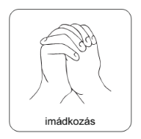
Imádkozzunk!
Azért, hogy a mai órán meg tudjuk hallani és érteni azt az üzenetet, amit Isten személyesen nekünk szán!

Slide 4
Énekeljünk!
Mindenre van erőm a Krisztusban, aki megerősít. Mindenre van erőm a Krisztusban, aki megerősít. Nem engedi, hogy lábad inogjon, nem engedi, hogy lábad inogjon, Nem szunnyad a te őriződ, nem alszik a te megmentőd.
a zene elindításához kattints

Slide 5
Hétköznapi Hősök
Beszélgess a padtársaddal a kérdésekről!
Ki a kedvenc szuperhősöd?
Milyen tulajdonságaiért szereted?
Kik lehetnek hősök?
Mi tehet hőssé valakit?
Van kedvenc hétköznapi hősöd?
Ki az?

Slide 6
„A hős definíciója: valaki, aki aggódik más emberek jóllétéért, és kilép a saját útjáról, hogy segítsen másokon - még akkor is, ha nincs esély a jutalomra.”
Stan Lee
Amerikai képregényalkotó, szerkesztő, a Marvel Comics egykori elnöke.

Slide 7
Hősök
Beszélgess a padtársaddal a kérdésekről!
Mit gondolsz, mit jelent ez az idézet?
Miért gondolhatja ezt a szerkesztő?
Mi a te véleményed erről?

Slide 8
Hétköznapi
hősök
A mai órán két hétköznapi emberrel fogunk megismerkedni, akik azáltal, hogy jól bántak javaikkal, a saját koruk hősei lettek.

Slide 9
Olvassátok el a következő történetet és beszélgessetek róla!

Slide 10
„Furcsa költözködésnek volt a tanúja 1560 telén Debrecen. Menekült lelkészként a városba érkezett Kassáról Huszár Gál. Ugyanis az egri érsek eretnekség vádjával elfogatta, és éppen Egerbe, a saját börtönébe akarta szállíttatni, ott pedig a biztos halál várt volna reá. Ifjú tisztelői ásták ki kassai börtönének a falát. Szabadulásának mindkét város örült, mert régi kereskedelmi és rokoni kapcsolatok fűzték össze Kassát és Debrecent.
Sokan bámulták a költözködést és segédkeztek. …ez a pap nem kifosztott nincstelenként érkezik: a szekerek egymás után gördülnek a papház elé, de a szokásos bútorok közül alig akad rajtuk valami. Ellenben furcsa holmik: először is egy halom szépen faragott gerenda, ölesek és még hosszabbak is, gondos ácsmunkával csapolva és vésve valamennyi.

Slide 11
Talán szövőszék? – véli az egyik szorgoskodó.
– Lehet, hogy sátrat akar szőni, mint Pál apostol – teszi hozzá eléggé bizonytalanul.
– Ilyen mocskos székbe nem ülnék még ponyvát szőni se! – hirtelenkedik egy gubacsapó mester. S igaza lehet: össze van kenődve mindenik darab fekete, piros, zöld festékkel. A tempósabbak el akarják dönteni, hogy mire valók, pedig ők se tudják.
– Borsajtók ezek – állapítja meg olyan határozottan egy jókedvű hang, mintha valóban tudná.
Formára, méretre lehetnének azok. Ha összeraknák őket, kitelne belőlük egy akkora sajtó, hogy a város összes szőlőjének a termését kinyomhatnák rajta.
– De minek is kellene egyetlen papnak ekkora borsajtó?

Slide 12
S találgatták volna továbbra is, de már újabb furcsaságot szedtek le a szekérről. Ez meg olyan lett volna, mint egy sublót, ha nem volna ferde a teteje. Emiatt viszont írópult lehetne, de abba meg minek az a soktenyérnyinél is keskenyebb fiók
Minden fiókban csupa akkora rekesztékek, hogy egy-két kisebb alma elférne bennük vagy a nagyobbaknak három-négy. De nem azt őriznek bennük, hanem maroknyi ólompálcikát.
– Mi lehet még a lezárt ládákban? Mi ez az egész furcsa cókmók?”
Bottyán János: Hitünk hősei (részlet)

Slide 13
Beszéljétek meg a kérdéseket!
Milyen körülmények között és milyen helyzetben érkezett Huszár Gál Debrecenbe?
Mit jelent a nincstelen szó? Magyarázzátok meg részletesen!
Honnan tudta az egyik bámészkodó, hogy Pál apostol sátrat szőtt? Keressétek meg a Bibliában az ApCsel 18,1-3-at!
Mit gondolsz, mi lehetett, amit költöztetett a lelkipásztor?
Nézz utána annak, hogy mit jelentenek a szövegben található idegen szavak!

Slide 14
Huszár Gál
Nézzétek meg a tankönyvben, hogy milyen nyomdai eszközökkel költözött, majd olvassátok el az életérő szóló részt!
Kattints a
hittankönyvre!
Az előbb elolvasott részlet Huszár Gálról szól, aki egy tudós, irodalmár, nyomdász és református lelkész volt.

Slide 15
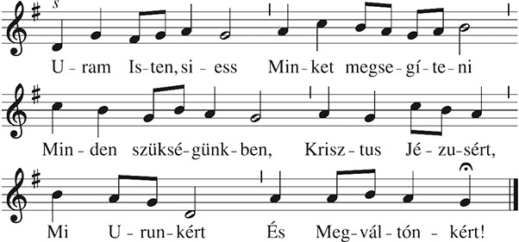
Református Énekeskönyv, 151. dicséret
Ez Huszár Gál egyik éneke, amit a mai napig énekelni szoktunk a templomban.
Próbáld meg eljátszani a saját hangszereden, vagy énekeld el! Akár kis együttest is indíthattok az osztályban.
Találsz egy kis segítséget a dallamhoz ebben a videóban. Kattints a csillagra!

Slide 16
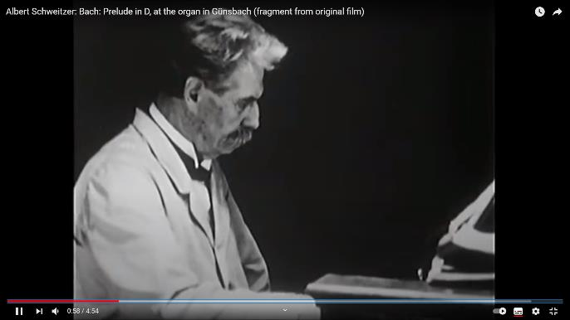
Hallgasd meg!
Kattints a videóra, hallgass meg belőle legalább 1 percet és mondd el, mit gondolsz róla!
Place your screenshot here

Slide 17
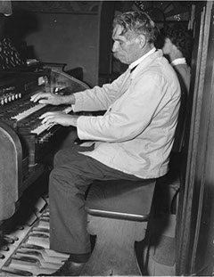
Albert Schweitzer
Albert Shweitzer a másik hősünk.
Olvassátok el a padtársaddal az ő életét is a tankönyvből, majd válasszatok egy kulcsszót, amivel összefoglalnátok az ő életét.
Kattint a hittankönyvre!

Slide 18
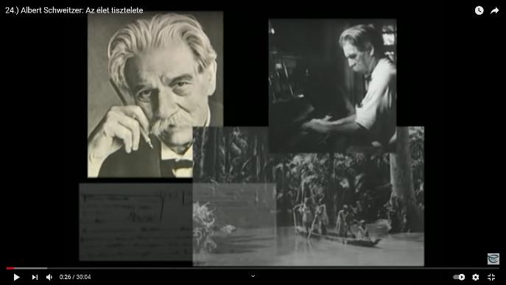
Nézd meg!
Nézd meg ezt a kisfilmet Albert Schweitzer életéről a 13-16. percig! Közben keresd a kérdésre a választ!
Hogyan nevezte a bennszülötteknek Jézust a prédikációiban? Miért tehette ezt meg?
Place your screenshot here
Kattints a számítógépre a videó elindításához!

Slide 19
Beszélgessetek a csoporttal a kérdésekről!
Mi a közös Albert Schweitzer és Huszár Gál életútjában?
Mit gondolsz, miért volt Schweitzer számára ennyire fontos az afrikai kórház?
Mi motiválta Huszár Gált a nyomdászatra?

Slide 20
Beszélgessetek a csoporttal a kérdésekről!
Mit gondolsz neked milyen javaid vannak?
Milyen javai voltak a két hősünknek?
Te hogyan tudnál ezekkel másokon segíteni?
Hogyan használták ezeket Isten dicsőségére?

Slide 21
A Magyarországi Református Egyháznak vannak olyan missziói és intézményei, amelyek a társadalom különböző rétegeihez szólnak. Így akarnak segíteni rajtuk. Melyikről hallottál már?

Slide 22
Melyik keltette fel az érdeklődésed? Kattints rá és nézd meg a rövid bemutató videót!
Börtönmisszió
Cigánymisszió
Drogterápiás Intézet
Menekültmisszió
Hajléktalan-missziós Szolgálat
Iszákosmentő Misszió
Házasság- és Családsegítő Szolgálat
Telefon-lelkigondozás
Kórházlelkészi Szolgálat
Vakmisszió
Hallássérült- és Siketmisszió
Repülőtéri Misszió
Lepramisszió

Slide 23
Kis csoportban nézzetek meg egy missziót és beszélgessetek annak munkájáról, haszNáról!
Börtönmisszió
Cigánymisszió
Drogterápiás Intézet
Menekültmisszió
Hajléktalan-missziós Szolgálat
Iszákosmentő Misszió
Házasság- és Családsegítő Szolgálat
Telefon-lelkigondozás
Kórházlelkészi Szolgálat
Vakmisszió
Hallássérült- és Siketmisszió
Repülőtéri Misszió
Lepramisszió

Slide 24
Az alábbi szervezetek fiatalok között folytatnak missziót:
Nézz utána, hogy melyik rövidítés
mit jelent! Kattints a logóra!
YMCA

Slide 25
Aranymondás
Mit jelent szerinted a mai aranymondás?
Hogy lehetne abból a gazdagságból, ami nem tárgyi vagyon tovább adni másoknak?
Mit gondolsz, hogy tudnád ezt tényleg megtenni?
Szerinted milyen el nem fogyó kincs vár majd ránk a mennyben?
Próbáld meg memorizálni az aranymondást!
Írd fel a füzetedbe és fordítsd le a saját szavaiddal mellé, hogy érthető legyen!

Slide 26
„Adjátok el
vagyonotokat,
és adjátok alamizsnául, szerezzetek magatoknak el nem avuló erszényeket, el nem fogyó kincset a mennyben…”
Lukács 12,33

Slide 27
Imádkozzunk!
Azért, hogy meglássuk és jól tudjunk élni a saját javainkkal és azokat is Isten szolgálatába tudjuk állítani!

Slide 28
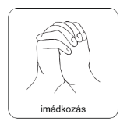
Mi Atyánk, aki a mennyekben vagy, szenteltessék meg a te neved, jöjjön el a te országod, legyen meg a te akaratod, amint a mennyben, úgy a földön is; Mindennapi kenyerünket add meg nekünk ma, és bocsásd meg vétkeinket, miképpen mi is megbocsátunk az ellenünk vétkezőknek; És ne vígy minket kísértésbe, de szabadíts meg a gonosztól; Mert tied az ország, a hatalom és a dicsőség mindörökké. Ámen. (Mt 6,9-13)

Slide 29
Áldás békesség!
A PPT-ben felhasznált képek a https://www.slidescarnival.com/ és a szervezetek saját internetes oldalon találhatóak és ingyenesen letölthetők!

